Slide 1

飞马网&中生代技术嘉年华
樊聪
美团点评

Slide 2

O2O数据应用探索
以精准营销和B端数据应用为例

Slide 3

美团点评简介
中国第一的“互联网＋服务业”电商集团

Slide 4
数据在O2O服务电商的应用
C端
推荐/搜索
广告
B端
商家数据产品
精准营销
BD端
审单优化
蜂窝推荐
商家经营建议
智能上单

Slide 5
精准营销案例分享
背景
粗放
用户体验差、骚扰
关闭push推送
用户：
千人一面
点击率低、转化效果差
业务：
场景单一
手机push推送

Slide 6
精准营销案例分享
数据驱动
背景
智能运营
目标：
创造价值
唤醒沉睡/流失用户
转化
用户体验
給用户惊喜感
减少骚扰
方式：
千人千面、场景化、个性化

Slide 7


精准营销案例分享
问题与解决思路
用户运营
双平台，多业务，C/B 两端
美团、点评两套push平台、通道
两套ID体系
结婚
丽人
休闲娱乐
商家营销
运营平台不够易用
画像数据人肉SQL、人肉上传
效果报表不直观
查SQL
上传
重传
只支持T＋1 发送／数据统计，
时效性差

Slide 8
精准营销案例分享
问题与解决思路
双平台
美团、点评两套PUSH平台、通道
两套ID体系
抽象配置和发送服务，与底层解耦
构建双平台UserID/DeviceID 的mapping数据和服务
推动平台技术融合一套底层push通道
运营平台不够易用
人群包人肉SQL、人肉上传
效果报表不直观
运营平台
Push 管理
集成用户标签体系
多维度实时效果报表
只支持T＋1 发送，时效性差
基于Storm的实时发送引擎和报表统计

Slide 9
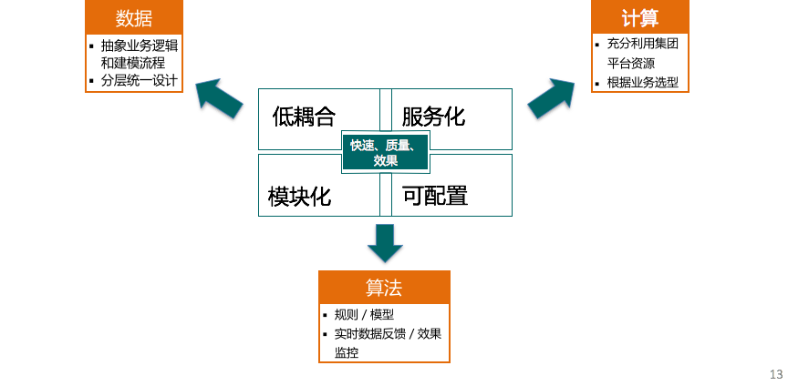
精准营销案例分享
架构经验
数据、计算、算法 三位一体
模块化，可快速并行迭代
规则和模型有机共存、相互补充

Slide 10
精准营销案例分享
总体架构
离线画像
智能PUSH
交易数据
ML模型
离线 push
POI 召回
User 排序
过滤规则
Push方案管理
去重机制
push发送服务
用户行为
特征计算
LBS 索引
场景识别
定制化
引擎
UPS画像服务
实时 PUSH
批量 PUSH
公司统一push平台
商户数据
配额管理
防骚扰
模块
去重机制
push发送服务
支付
验券
位置
消息订阅
效果统计
AB测试
基础服务
DP实时push服务
实时画像流
用户营销配置后台（B端）
运营平台（C端）
效果报表
人群设置
用户透视
规则配置
去重机制
push发送服务
Id-mapping
服务
天气服务
RPC 服务调用
优惠设置
push管理
效果报表
公共数据服务
MT实时push服务

Slide 11
精准营销案例分享
实时PUSH
用于B端和C端
基于画像的场景化意图识别
基于GeoHash的LBS 倒排索引
高可用、高吞吐、自动触发

Slide 12
精准营销案例分享
智能场景意图识别
基础－－偏好模型
广告／营销业务使用广泛（FB／淘宝）
发现更多高质量用户，覆盖率与质量的权衡
用户品类偏好模型
用户在一段时间内对不同垂直业务的偏好/下单意向度
Lookalike 方法

Slide 13

B端数据应用
商户经营参谋
赋能商户、帮助商户精细化运营
挑战
双平台
上层业务品类多、差异大
商户需要教育
丽人
结婚
教育
家装
休闲娱乐
点评
美团
灵活统一的数据仓库模型
智能化

Slide 14
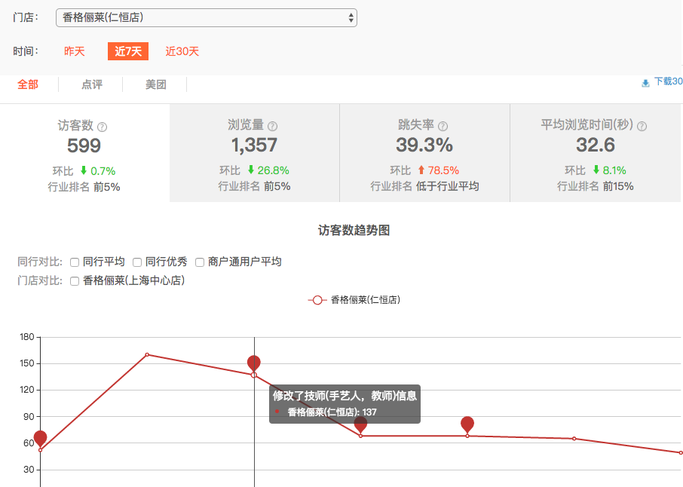
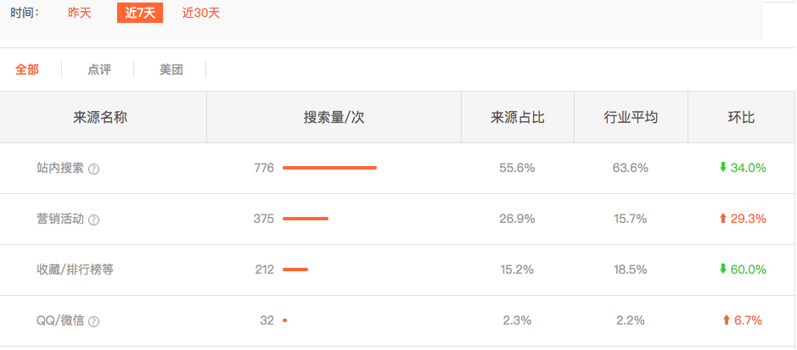
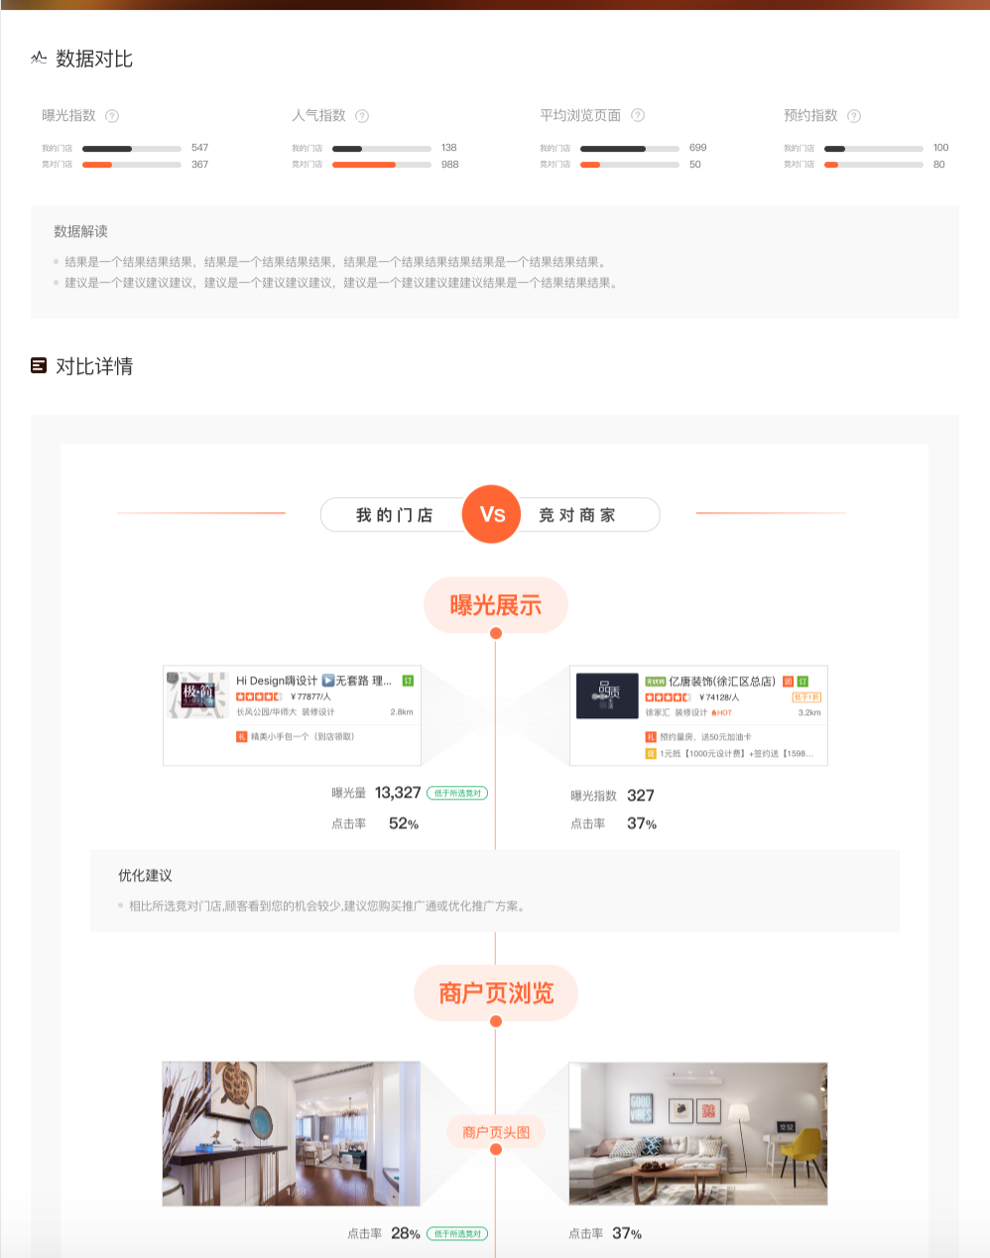
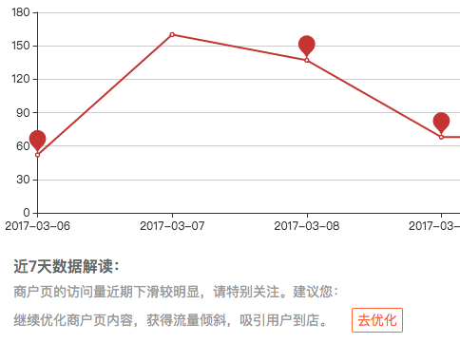
B端数据应用
商户经营参谋
经营参谋
流量分析
交易分析
经营建议
竞对分析
赋能商户、帮助商户精细化运营
挑战
上层业务品类多、差异大
商户需要教育

Slide 15
B端数据应用
商家数据底层
面向系统整合、数据集成
分层的维度建模+宽表模型
宽表层尽屏蔽业务变更，保持稳定
指标层
流量基础指标
交易基础指标
行业趋势
流量路径
宽表层
分层的维度建模
面向分析
适度冗余
商户宽表
流量／交易宽表
轻度聚合层
流量基础表
交易基础表
商户维表
商户维表
B端产品维表
UGC基础表
基础层
商户
点评交易
点评流量
美团交易
美团流量

Slide 16
BD端数据产品
智慧销售
赋能销售、帮助提高销售／销运效率
挑战
链条长、反馈慢
激励

Slide 17
BD端数据应用
团单审核优化
提高团单先发比、减少人工审核量、提高人员效率
数据挖掘发现新的风控规则
RF+GBDT构建团单／商户销量预测模型
先发比提高3倍，提高运营人员2倍成本
新团单
通过
风控模型
通过
销量预测模型
通过
先发
回审

Slide 18

蜂窝推荐
发现供（货）VS 需（流量）的矛盾？
蜂窝模型
粗放式，拍脑袋
精细化、数据驱动
发现优质商户？
蜂窝商户价值
销售决定、效率低下
数据指导、高效
提高谈单成功率？
竞对模型
千篇一律的成功案例
数据丰富、可对比、个性化成功案例
Notes:
什么叫文？企业有很多制度、说法和认识，以及用于指导员工行为的各种潜在的规则，把这些规则和意识显性化、明确地告诉大家，就是文。
什么叫化？把这些规则和认识像春风化雨一样转化为员工的行为和企业的行为中，就是化。如果文不能体现为化，就是表面文章，制定出来价值观就无法形成共识。
［可选］举例：韩国人爱国的文化行为（排队捐金、身土不二）
http://www.ledu365.com/a/shiye/35793.html

Slide 19
蜂窝推荐
思路与实现框架
用户行为
商户特征
区域聚类
专家打分
机器学习
产品化
商品特征
蜂窝模型

Slide 20
总结
理解业务
尽量快速有产出和效果
以客户为中心，长期有耐心

Slide 21


演讲完毕，谢谢大家！
http://www.zhongshengdai.com/

